Slide 1
MyLab
La piattaforma digitale Pearson per l’apprendimento personalizzato della Statistica

Slide 2
Agenda
01. Perché studiare su MyLab
02. Accedere a MyLab
03. Dentro la piattaforma
04. Contatti & Supporto

Slide 3
Perché studiare su MyLab
Perché l’efficacia di MyLab è confermata dall’opinione degli studenti
Perché MyLab agevola gli studenti nella comprensione dei concetti chiave e nella preparazione dell’esame
Perché MyLab aiuta gli studenti nello svolgimento degli esercizi e nella comprensione degli errori
Guarda il Video

Slide 4
Accedere a MyLab
Accedere a MyLab è semplicissimo
Ciò di cui hai bisogno:
un indirizzo e-mail valido
il codice di accesso a MYLAB presente sulla copertina del testo
eventuale Codice Classe fornito dal docente

Slide 5
Accedere a MyLab
Per procurarti il codice di accesso a MYLAB di Statistica per le decisioni aziendali 2/Ed. (durata licenza digitale 1 anno e 6 mesi)
acquista il testo in versione cartacea (codice presente in copertina)
Statistica per le decisioni aziendali 2/Ed. Con MyLab
Autori: Luigi Biggeri - Matilde Bini - Alessandra Coli - Laura Grassini - Mauro Maltagliati ISBN 9788891902764
Prezzo 35,00€
acquista il solo codice di accesso digitale andando su pearson.it/catalogo
Statistica per le decisioni aziendali 2/Ed. Con MyLab accesso studente
Autori: Luigi Biggeri - Matilde Bini - Alessandra Coli - Laura Grassini - Mauro Maltagliati
ISBN 9788891912305
Prezzo 22,40€

Slide 6
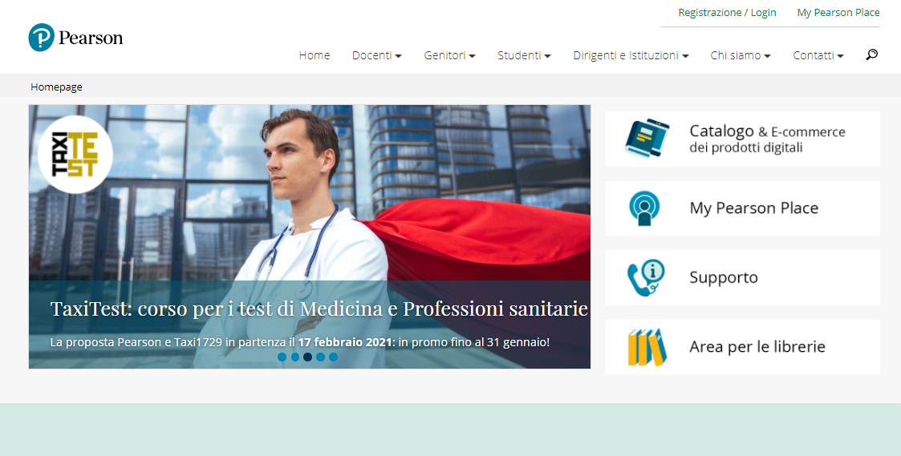
Accedere a MyLab
Vai alla pagina pearson.it e clicca su My Pearson Place
Se hai un account Pearson inserisci le tue credenziali
Se non hai un account Pearson fai clic su “Registrati” e compila il form

Slide 7
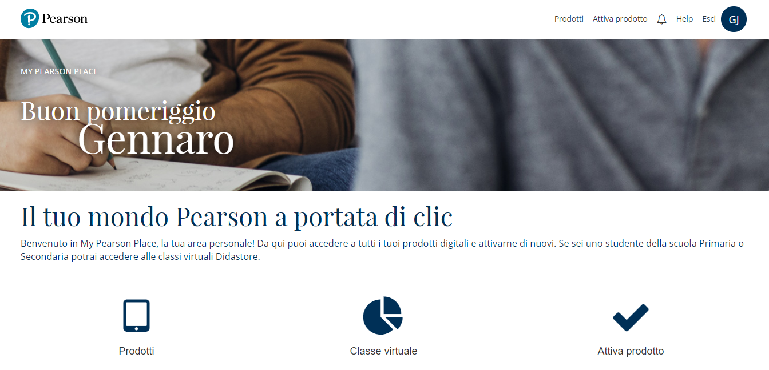
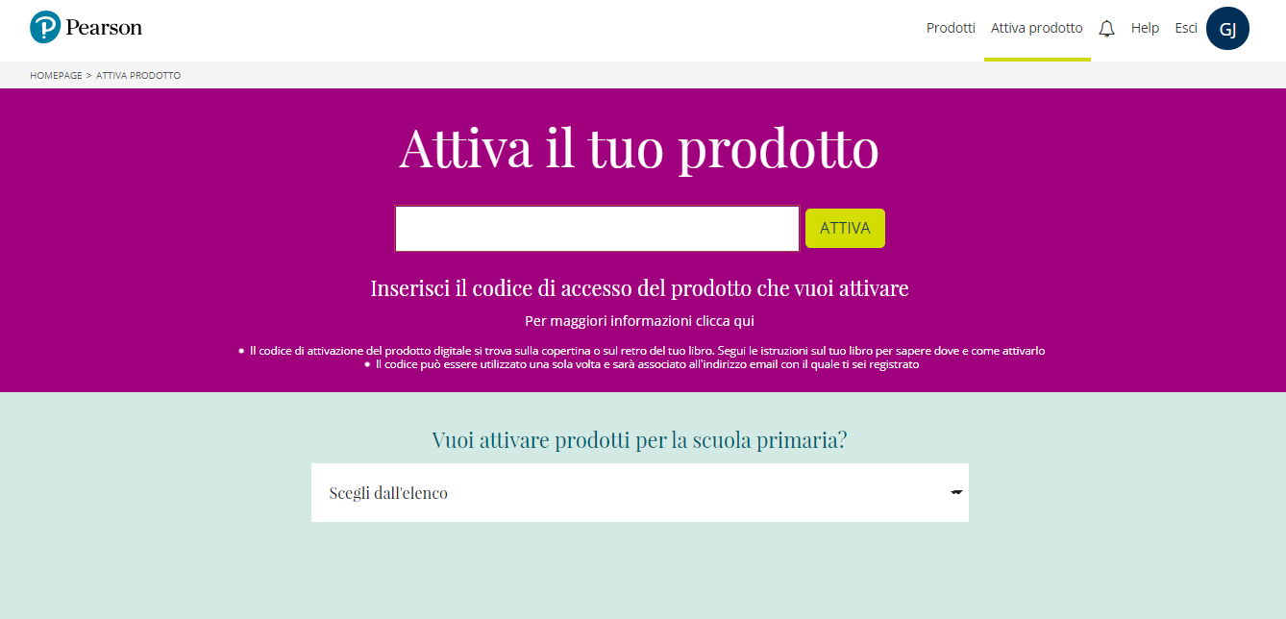
Accedere a MyLab
Al primo accesso fai clic su Attiva prodotto
Quindi inserisci il codice MyLab in tuo possesso

Slide 8
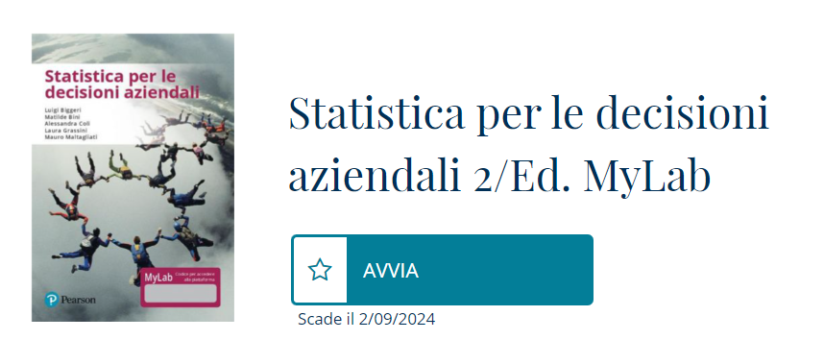
Accedere a MyLab
Vai su Prodotti e Clicca “AVVIA” a lato del titolo appena attivato

Slide 9
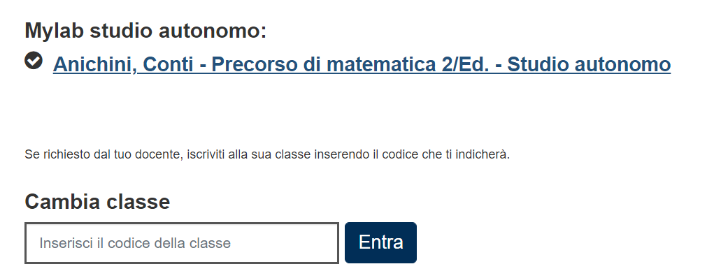
Accedere a MyLab
1. Seleziona Studio autonomo oppure Iscriviti a una classe (nel caso il tuo docente ti abbia fornito un codice classe) 2. Fai clic su “Entra”, sei iscritto al corso!

Slide 10
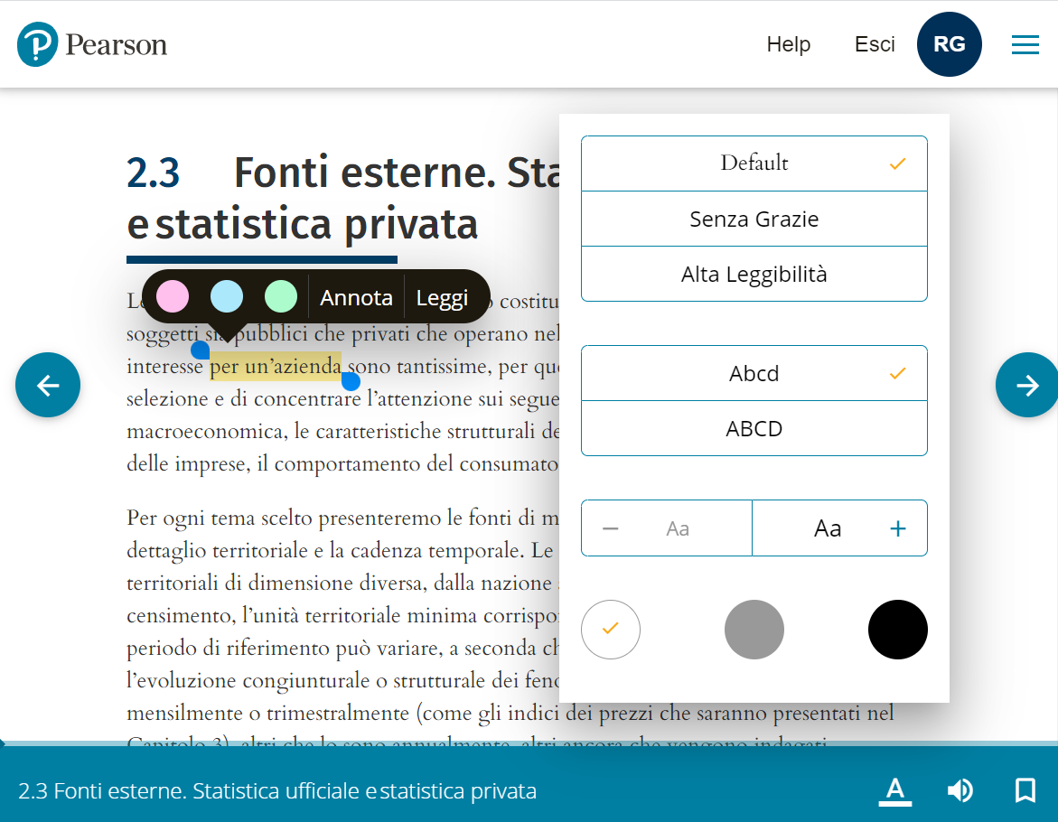
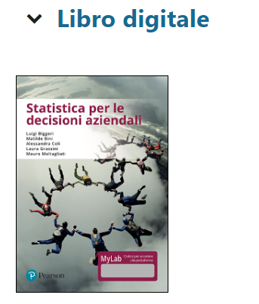
Dentro la piattaforma
eBook in HTML5 accessibile e arricchito di funzionalità che permettono di personalizzarne la fruizione, attivare la lettura audio e inserire segnalibri

Slide 11
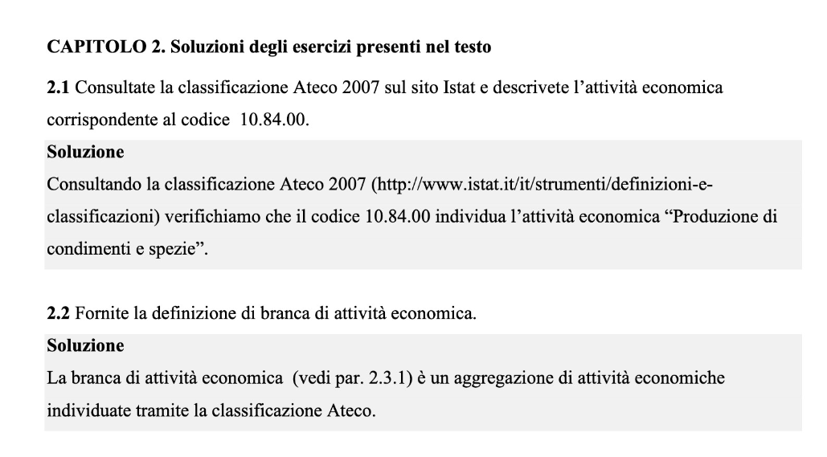
Dentro la piattaforma
Soluzioni degli esercizi presenti nel testo

Slide 12
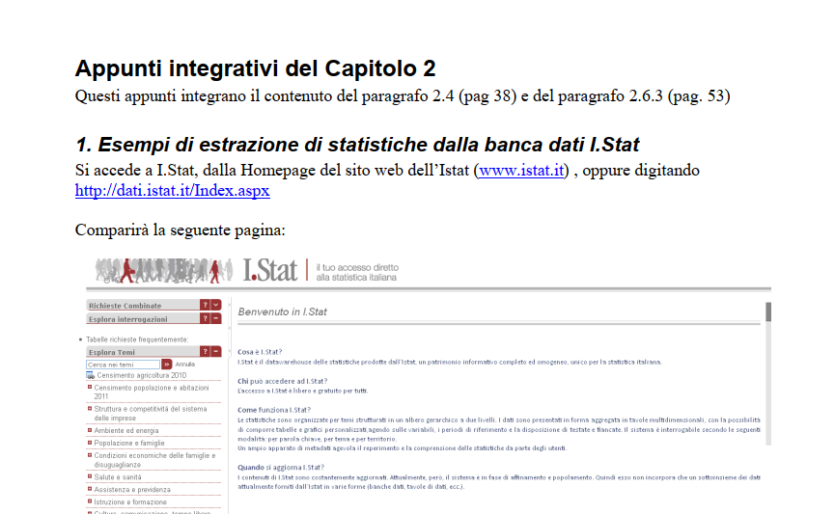
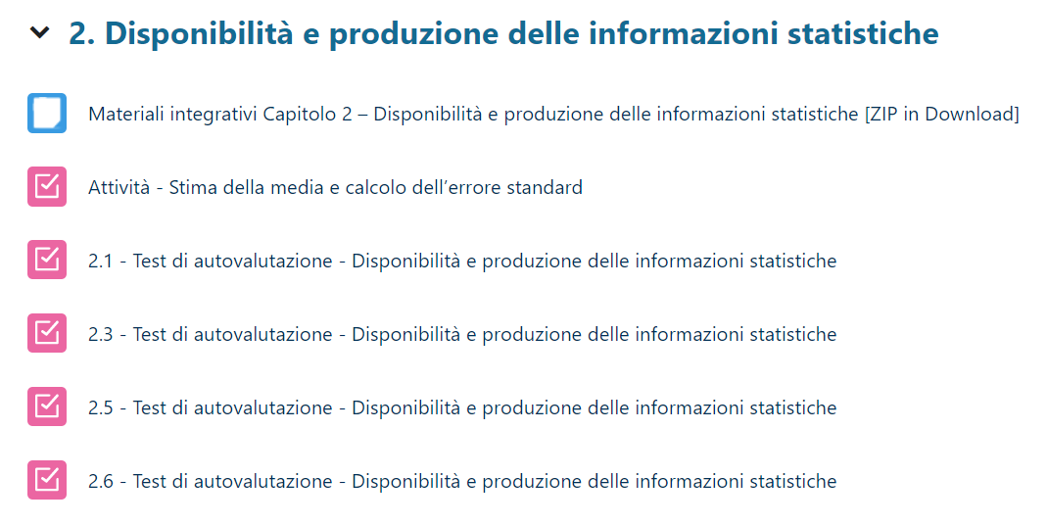
Dentro la piattaforma
Materiali integrativi riferiti a argomenti specifici

Slide 13
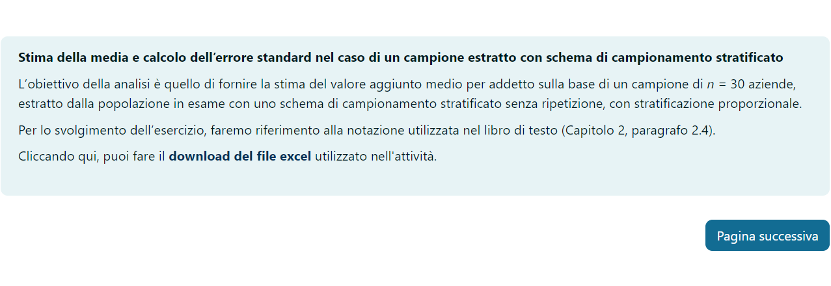
Dentro la piattaforma
Attività di approfondimento

Slide 14
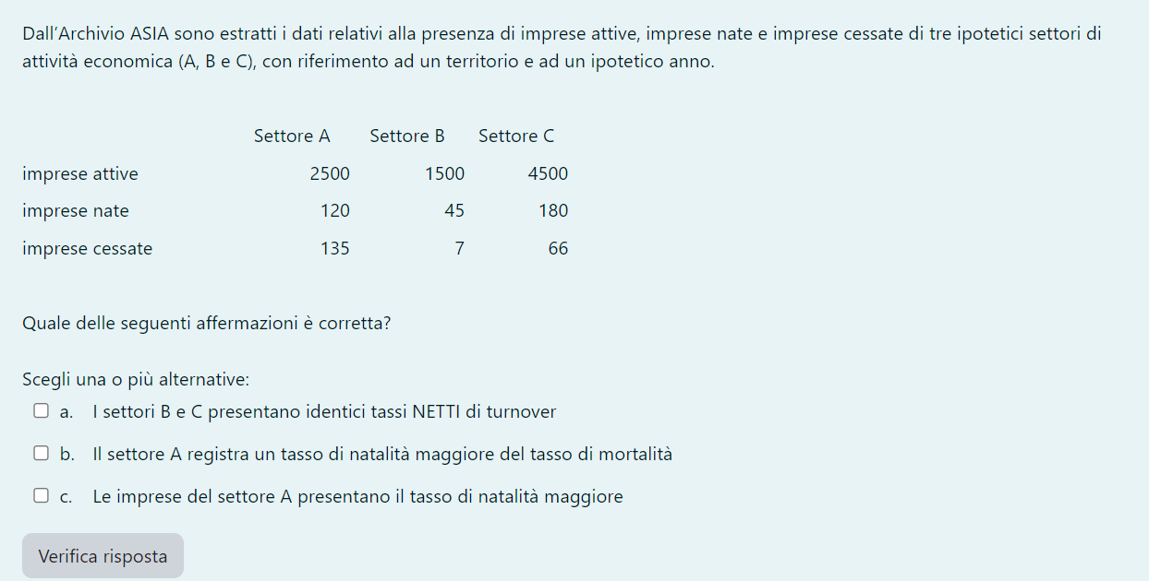
Dentro la piattaforma
Test di autovalutazione

Slide 15
Contatti & Supporto
Per Supporto Tecnico e Assistenza
pearson.it/supporto

